Slide 1
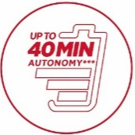
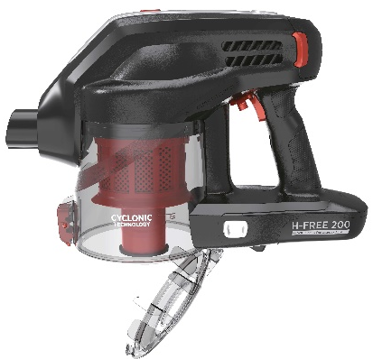
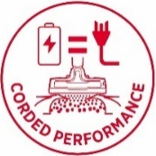
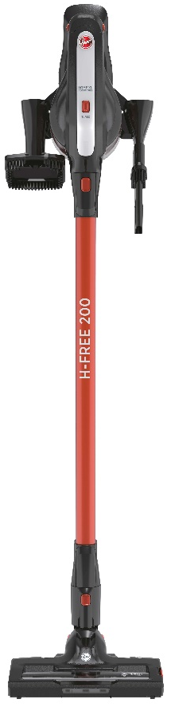
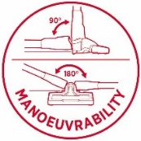
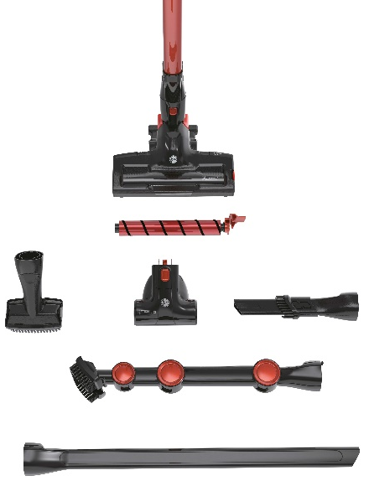
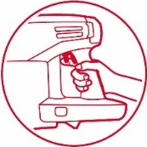
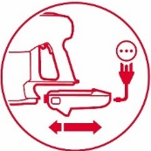
HF222AXL 011 - akumulátorový vysavač H-Free 200
Multifunkční – tyčový a ruční akumulátorový vysavač, *stejný výkon vysávání jako kabelový vysavač samostatný cyklón, 22 V Lion baterie, 40min provoz, LED světlo, nádoba na prach 0,7 l, štěrbinová hubice a prachový kartáč 2v1, velký prachový a nábytkový kartáč 2v1, nízká hmotnost, Mini Turbo hubice na zvířecí srst
Výkon a vlastnosti
Jmenovité napětí (V) 22
Doba provozu baterie (min) 40
Počet baterií 6
Typ baterie Lithium Ion (LION)
Funkce a výbava
Systém separace prachu Samostatný cyklón
Předmotorový filtr Žádný
Filtr na výstupu Omyvatelný mikrofiltr
Jmenovité napětí (nabíječky) (V) 230-240
Délka trvání prvního nabíjení (hod) 24
Doba potřebná k dobití z plně
vybitého stavu
(po prvním nabití) (hod) 5
Délka kabelu nabíječky (m) 1,5
Nastavení výkonu Tlačítkem On/OFF na rukojeti – bez nutnosti držet tlačítko pro nepřetržitý provoz (Režim pro všechny povrchy, Turbo režim)
LED ukazatel napájení Ano
LED osvětlení hubice Ano
Objem nádoby na prach (l) 0,7
Snadné vysypávání prachu One Touch
Montáž na stěnu Ano
Uložení příslušenství Na těle a trubce
Snadné vyjímání kartáče z hubice Ano
Příslušenství
Motorizovaná hubice pro koberec a tvrdou podlahu s kobercovým rotačním kartáčem
Štěrbinová hubice a prachový kartáč 2v1
Velký prachový a nábytkový kartáč 2v1
Mini Turbo hubice na zvířecí srst
Hubice na strop s třemi ohebnými klouby
Dlouhá ohebná štěrbinová hubice
Měkký kartáč pro šetrné vysávání choulostivých podlah, např. parket (snadno vyjímatelný)
Snadné vyjímání a nabíjení baterie s LED ukazatelem, možnost nabíjet kdekoliv.
Logistická data
Kód 39400925
EAN kód 8016361994645
Barva Oranžová s černou
Rozměry výrobku v x š x h (cm) 115,5 x 23 x 25,2
Čistá váha výrobku (kg) 2,3
Rozměry balení v x š x h (cm) 59 x 17,8 x 75,1
Hrubá váha s obalem (kg) 5
H-FREE 200
BEZDRÁTOVÝ VYSAVAČ
DOBA PROVOZU
40 MIN
*STEJNÝ VÝKON VYSÁVÁNÍ JAKO U VYSAVAČE S KABELEM
SKLOPITELNÁ HUBICE, SNADNÉ MANÉVROVÁNÍ
NÍZKÁ HMOTNOST
NASTAVENÍ VÝKONU BUĎ STISKNUTÍM NEBO NEPŘETRŽITÝ PROVOZ
VYJÍMATELNÁ BATERIE S LED UKAZATELEM A MOŽNOSTÍ NABÍJENÍ KDEKOLIV
* Výkon stanoven na základě interních testů zaměřených na vysání prachu na tvrdém povrchu, tvrdém povrchu se štěrbinovou hubicí a na koberci, měřeno dle normy EN 60312-1 s dosažením limitů Nařízení (EU) č. 666/2013. V porovnání s předcházejícím modelem H-FREE HF18GH 011

